Slide 1
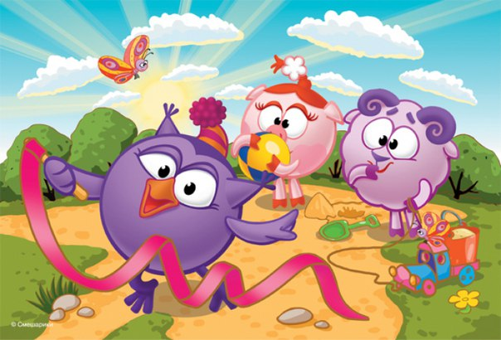
Муниципальное бюджетное образовательное учреждение «Детский сад№4» пгт Кавалерово Кавалеровского муниципального округа Приморского края
Виды спорта
и спортивные игры
Подготовила Пелешок Н.М.

Slide 2
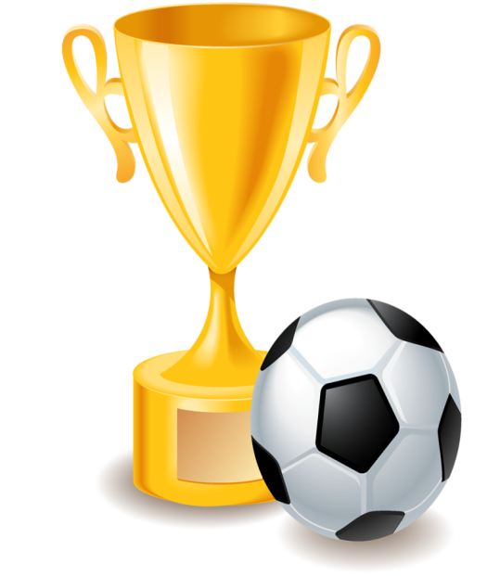
З а д а ч и :
1. Обогащать и уточнять словарь по теме "Зимние виды спорта"
2. Учить различать и правильно называть зимние виды спорта.
3. Установить простейшие
взаимосвязи между видом спорта
и его атрибутами.
4. Развивать логическое
мышление детей, внимание,
память.

Slide 3

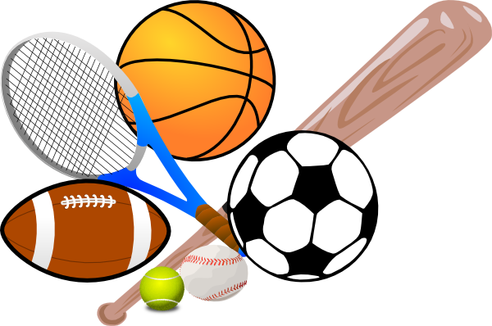
Хочешь стать сильным и ловким, научиться побеждать в любом деле, а если не получилось победить – не унывать, когда проигрываешь? Тогда займись спортом!
Слово «спорт» произошло от английского «игра». Но уже давно физические занятия перестали быть просто развлечением.
Мир, который делает нас лучше, красивее, мужественнее!
Люди придумали множество видов спорта. Есть командные и одиночные, силовые и игровые состязания. Можно делать по утрам зарядку или серьезно тренироваться по нескольку часов в день. Что выбрать
– зависит от характера человека.
Главное – получать удовольствие
от того, чем занимаешься, и знать,
что любые упражнения принесут пользу,
помогут стать здоровым и
счастливым человеком.

Slide 4

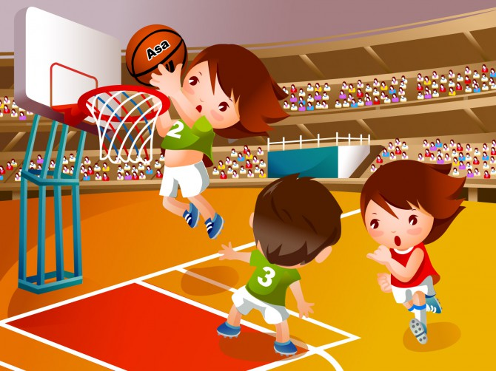
Б а с к е т б о л
Баскетбол – игра для людей высокого роста. Нужно забросить мяч в корзину, которая висит высоко над землёй
Мяч в этой игре особенный – оранжевый с рисунком из восьми черных полос. Бить по мячу ногами в баскетболе запрещено – играть можно только руками! За каждый удачный бросок – попадание команда получает очки.

Slide 5

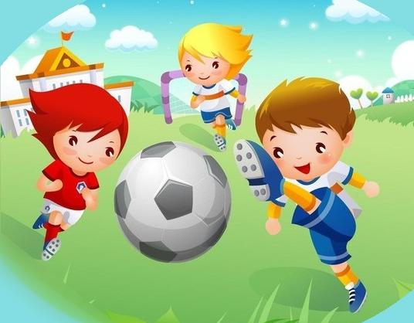
Ф у т б о л
На поле играют две команды, и побеждает та из них, которая забьёт больше голов в ворота соперника. Мяч ни в коем случае нельзя брать руками! Бить по нему можно ногами или головой. В футбол играют взрослые и дети, мужчины и женщины. А ещё больше людей болеют за свои любимые футбольные команды. «Оле – Оле – Оле – Оле! Россия вперед!» - кричат наши болельщики.

Slide 6

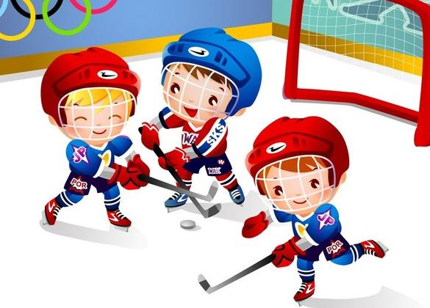
Х о к к е й
Хоккей – игра для настоящих мужчин. Для этой игры нужны коньки, клюшка, и шайба. Ребята делятся на две команды и клюшками пытаются забить шайбу в ворота противников.
Выигрывают те, кто забросит больше шайб. Охраняет ворота вратарь. У него на голове шлем и маска. Это защита, чтобы не пораниться: шайба летит очень быстро и может больно ударить игрока. «Трус не играет в хоккей!» - поют спортсмены.

Slide 7
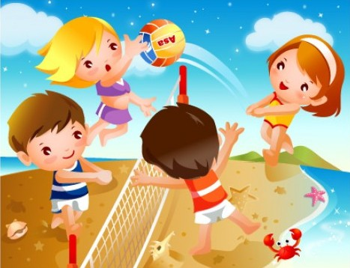
В о л е й б о л
В этой игре ловить мяч нельзя, его можно только отбивать.
Все игроки делились на две команды. И главное, чтобы мяч упал на стороне соперников и не коснулся земли на своей половине.
Команда, на стороне которой мяч падает на землю чаще, проигрывает.

Slide 8
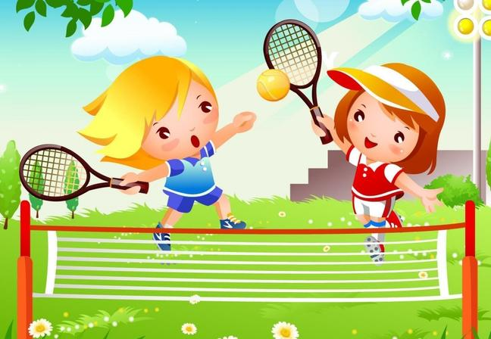
Т е н н и с
Название этой игры произошло от французского слова, «держи».
В теннис можно играть вдвоем, а можно парами. Невысоко от пола в центре специальной площадки - корта – натягивают сетку. Через нее спортсмены с помощью теннисных ракеток перебрасывают мячик до тех пор, пока он не упадет. Выигрывает тот, на чьей стороне мячик падал реже.

Slide 9
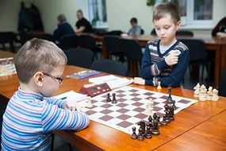
Ш а х м а т ы
Шахматы - эта увлекательная игра, является и развлечением, и видом спорта. Участников – двое. У каждого есть своя «армия» - фигуры черного или белого цвета. Фигуры нужно передвигать по клеткам шахматной доски. Ходят они по разному: слон – по диагонали, конь – буквой «г». Главный в игре – король. Его надо защищать. Если игрок не может этого сделать, ему объявляют шах и мат – он проиграл.

Slide 10
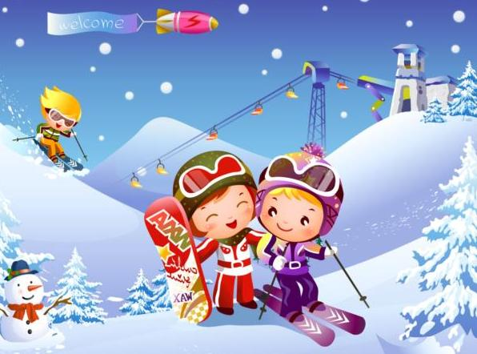
Сноуборд и горные лыжи
Лыжи придумали жители Севера, чтобы легче было по снегу передвигаться. Прикрепишь к ботинкам длинные деревянные полоски и скользишь. Позже сделали еще и палки – ими нужно отталкиваться, чтобы двигаться быстрее.
Сейчас на лыжах катаются со склонов, бегают и даже танцуют.
А сноуборд – это те же лыжи, только одна лыжа - широкая. Становишься на нее двумя ногами и съезжаешь с горы.

Slide 11
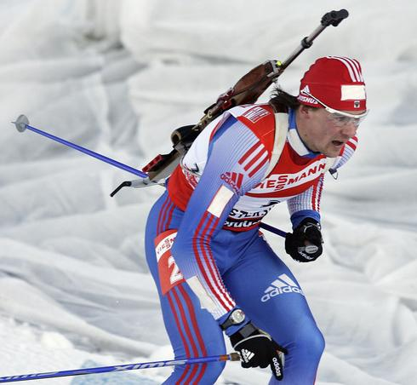
Б и а т л о н
Биатлонисты – тоже лыжники. Но во время соревнований они должны не только быстро бежать, но еще метко стрелять из спортивных винтовок.
Состязания по биатлону очень захватывающие. Попал спортсмен в мишень или промахнулся? Если промазал – бежать ему лишний круг.

Slide 12
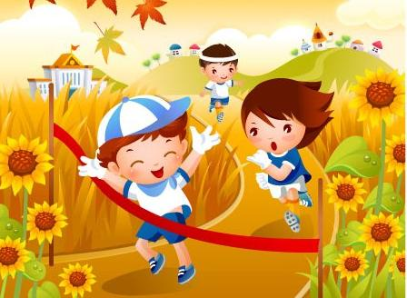
Б е г
Каждый спортсмен на соревнованиях бежит по своей дорожке. Забег начинается на старте, а заканчивается на финише.
Мечта любого спортсмена – прибежать к финишу первым и стать чемпионом! Бег на короткое расстояние называется спринтом, а на самое длинное – марафоном.

Slide 13
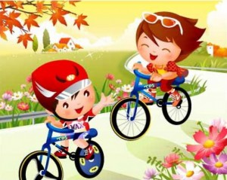
В е л о с п о р т
На велосипеде умеет кататься любой мальчик и любая девочка. У взрослых спортсменов соревнования проходят на специальном стадионе – велотреке или на шоссе. Цель: нужно быстрее всех добраться до финиша.
Современные велосипеды делают из прочных материалов.

Slide 14
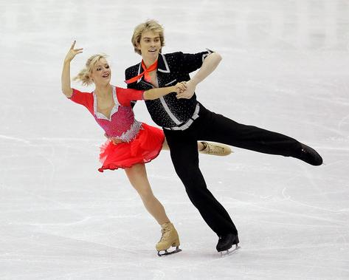
Ф и г у р н о е к а т а н и е
Фигурное катание - один из самых красивых видов спорта. Участники соревнований, одеты в яркие костюмы, танцуют под музыку на коньках в парах и по одному. Они выполняют сложные трюки, кружатся, прыгают. Кто лучше всех откатал свой танец, тот и побеждает.

Slide 15
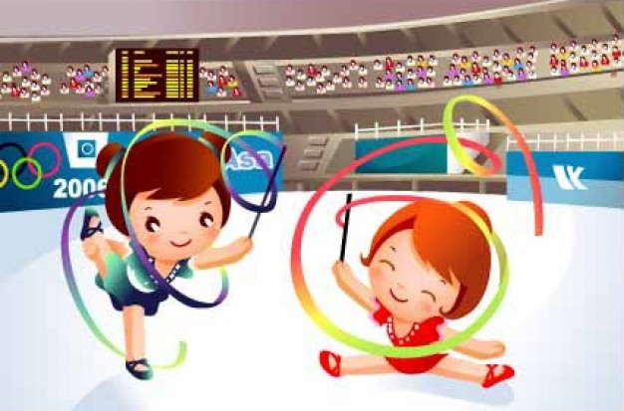
Г и м н а с т и к а
Гимнастика стала любимым видом спорта и мужчин, и женщин. Она помогает развивать силу, выносливость, ловкость. Спортивные гимнасты выполняют сложные упражнения на спортивных снарядах: бревнах, перекладине, брусьях, коне.
А в художественной гимнастике спортсменки должны двигаться под музыку по площадке и в то же время подбрасывать и ловить мяч, крутить обруч, прыгать через скакалку.

Slide 16
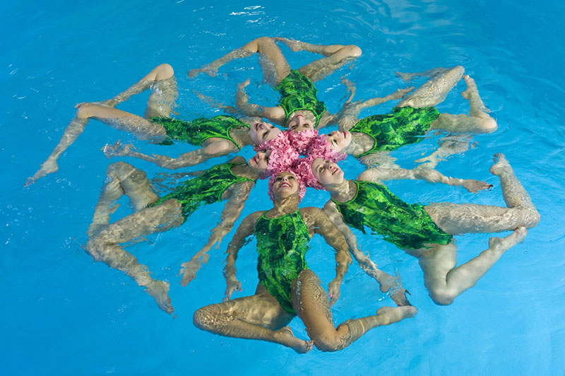
Синхронное плавание
Раньше этот вид спорта назывался водным балетом. Выступление пловчих в бассейне под музыку очень похоже на танец. Они синхронно, то есть одновременно делают красивые движения руками, ногами и головами. Для того чтобы подолгу находиться под водой, спортсменки надевают на носы специальные зажимы.

Slide 17
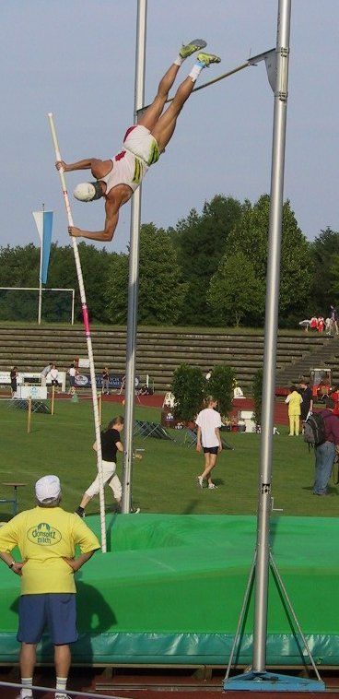
Прыжки с шестом
С давних пор люди использовали длинную палку для того, чтобы перебираться через препятствия. Они отталкивались шестом от земли и перепрыгивали с одной стороны ямы или канавы на другую. Так и появился этот вид спорта.
Теперь для прыжков с шестом препятствием служит перекладина. Её устанавливают над землей на высоте, которая иногда в три раза больше роста спортсмена. А он должен прыгнуть так, чтобы не задеть планку. Побеждает тот, кто прыгнет выше всех.

Slide 18
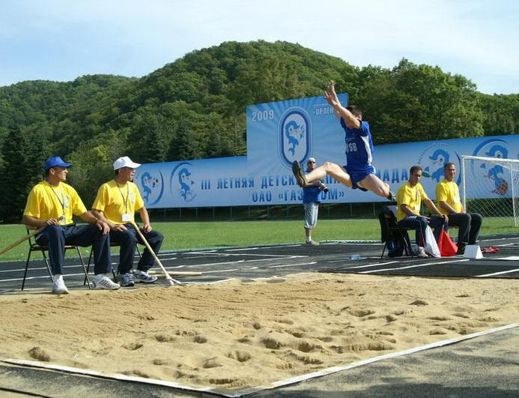
П р ы ж к и в д л и н у
Для того чтобы прыгнуть как можно дальше, нужно хорошенько разбежаться.
Современные атлеты действуют так: разбегаются, отталкиваются от земли и…в полете делают особые движения – одни подгибают ноги, другие словно пытаются пробежать по воздуху. Кто подпрыгнул дальше всех, тот и победил!

Slide 19
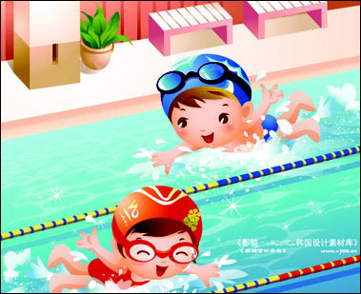
П л а в а н и е
Есть люди, которые не просто плещутся в воде, а профессионально занимаются плаванием и соревнуются в этом виде спорта. Состязания по плаванию проводят в бассейне. Чтобы спортсмены не мешали друг другу, в воде протягивают веревки с яркими поплавками синего, красного и белого цветов - «дорожки». Кто быстрее всех проплывет от одного бортика до другого, тому и достанется медаль. Плавать можно на спине и на животе, разными способами – брассом и кролем, баттерфляем и вольным стилем.

Slide 20
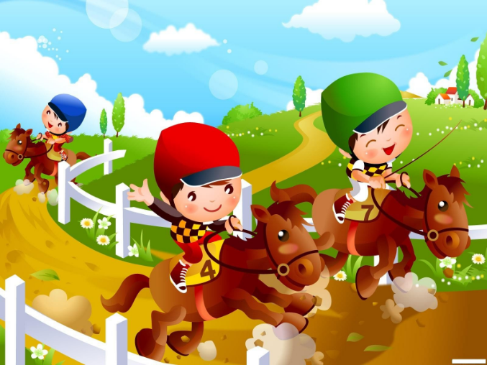
К о н н ы й с п о р т
Это состязания в верховой езде на лошадях. Основные виды конного спорта: выездка - высшая школа верховой езды (олимпийский вид); конкур-иппик - преодоление препятствий (олимпийский вид); троеборье: манежная езда - упражнения на основных аллюрах, полевые испытания - движение по дорогам, кросс, и преодоление препятствий (олимпийский вид); скачки; конные охоты и др.

Slide 21
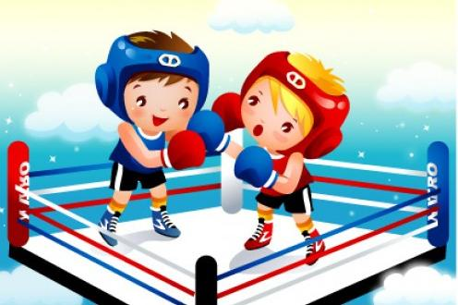
Б о к с
Это один из самых древних видов спорта. В настоящее время бокс самый популярный в мире вид единоборств. Финальный бой состоит из двух 3-минутных раундов и одного 4-минутного.
Бой судит либо один судья на ринге, либо трое судей. Оценивается бой по общему впечатлению. При оценке принимались во внимание точные удары, нокдауны, защита, общая техника, сила ударов, выносливость.

Slide 22
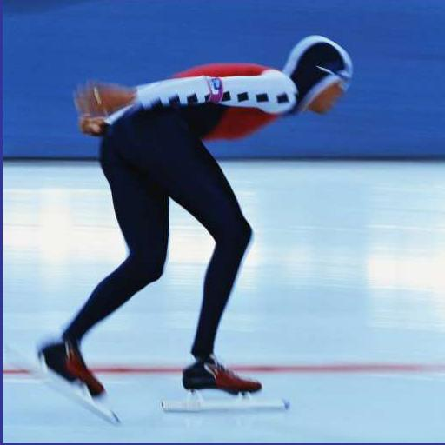
Конькобежный спорт
Скоростной бег на коньках вид спорта, в котором необходимо как можно быстрее преодолевать определенную дистанцию на ледовом стадионе по замкнутому кругу.

Slide 23
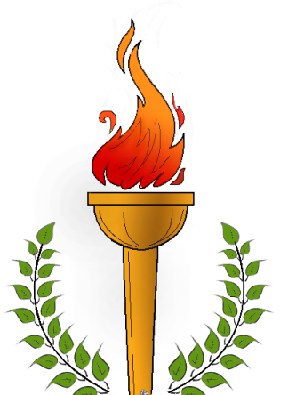


Олимпийские игры
Раз в четыре года проходят главные спортивные соревнования планеты – Олимпийские игры. Состязания в силе, ловкости и смелости когда-то устраивали в Древней Греции. Потом на долгое время об Олимпийских играх забыли, и возродил традицию их проведения в конце XIX века французский барон Пьер де Кубертен.
Каждая страна привозит на игры лучших атлетов, которые соревнуются между собой, защищая честь своих государств. Стать олимпийским чемпионом – мечта любого спортсмена. Ну а мы, болельщики, изо всех сил поддерживаем любимых героев и желаем им удачи!

